Slide 1
Workflow2Go
Geschäftsprozessautomatisierung durch Workflow Management Systeme

Slide 2
Vorstellung
Team Digiboyz:
Furkan Yücel
Marc Eberle
Luca Merz
Jakub Rzasa
Felix Peter
Eduard Lang

Slide 3
Motivation
Geschäftsprozesse besser verstehen
Kunden- und Serviceorientierung
Wirtschaftlichkeit
Neue/s Fähigkeiten/Wissen
Unbenotete Prüfungsleistung ☺

Slide 4
Lernziele
BPMN 2.0 anwenden
Workflows und Workflow–Management verstehen
Modellieren mit Camunda

Slide 5
Roadmap
 | Tag 1 – Einführung | Tag 2 – Camunda Workshop | Nacht des Workflow-Managements
Morgen | BPMN - Theorie | Camunda Basics | Komplexe Modellierung Probleme aus realen Szenarien Jung, kreativ, Bier, Modellieren, Spaß Freiwilliger Abend
Vormittag | BPMN - Aufgaben | Camundathon
Mittag | Workflow-Management | Camundathon
Nachmittag | Camunda Einstieg | Besprechung der Aufgaben

Slide 6
BPMN 2.0
Wiederholung

Slide 7
Geschäftsprozessmanagement
Sprachen
Orthosprache
Rationale Syntax
Rationale Semantik
Rekonstruktionsprozess
Gebrauchs- sprachen
Alltagssprache
Fachsprache
Modellierungs-
sprachen
Programmier- sprachen
Mensch-
orientiert
Mittel- orientiert
ER-Diagramme
BPMN 2.0
Fortran,
Cobol,…
Java,…

Slide 8
Was ist BPMN 2.0?
Business Process Model and Notation
Standard der Object Management Group (OMG)
Seit Dezember 2013 ISO/IEC 19510 Standard
Ziele von BPMN:
Verständliche Notation für alle Prozessbeteiligten (Business-Analysts, Anwender, Entwickler)
Standardisierte Brücke zwischen Geschäftsprozessdesign und -implementierung

Slide 9
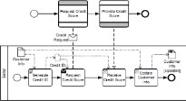










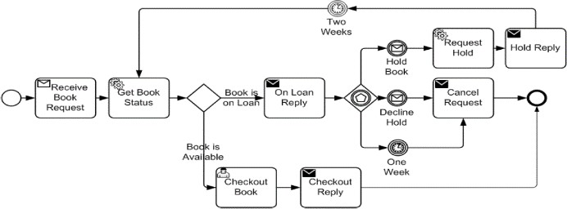
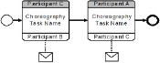


Diagrammtypen und Blickwinkel
Kollaboration
Prozess
(Orchestrierung)
Choreographie

Slide 10
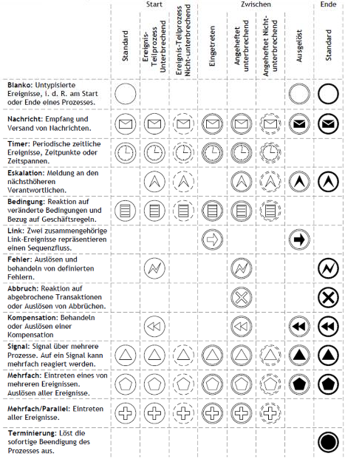
Events

Slide 11
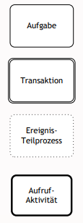
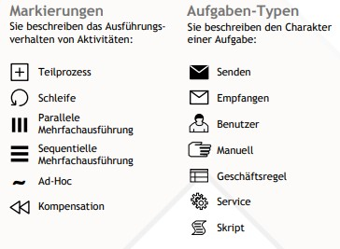

Aufgaben
Sequenzfluss

Slide 12




Gateways
Exklusives Gateway
Paralleles Gateway
Ereignis- basiertes Gateway
Inklusives Gateway

Slide 13
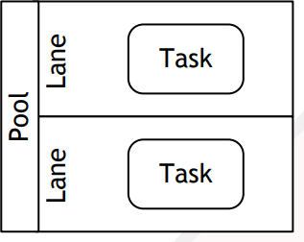
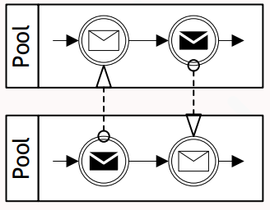

Pools & Lanes
Nachrichtenfluss

Slide 14
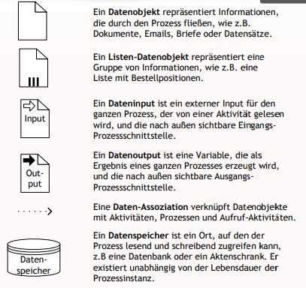
Daten

Slide 15
„Best Practices“
Do‘s und Don‘ts in der Geschäftsprozessmodellierung

Slide 16

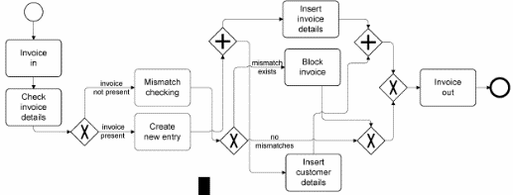

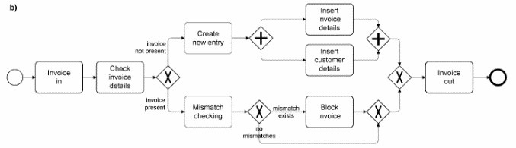

Modellierung in Leserichtung

Slide 17

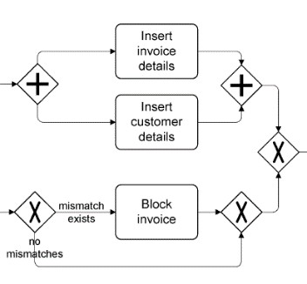

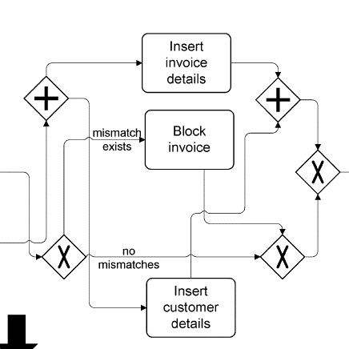
Visuell nachvollziehbarer Sequenzfluss

Slide 18

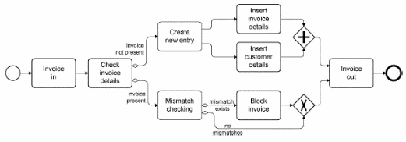

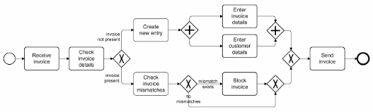
Synonyme Darstellung von Sachverhalten

Slide 19

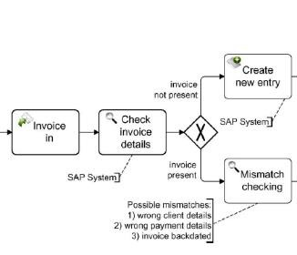
Gebrauchssprachliche Komplexitätskompensation

Slide 20

Synonyme Darstellung von Sachverhalten
Alternative 1
Bedingung 1
Alternative 2
Bedingung 2
Alternative 3
Default
Komplexes Gateway mit zwei Alternativen.
Inklusives Gateway mit zwei Bedingungen und Defaultsequenzfluss.

Slide 21
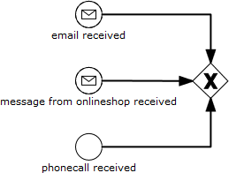
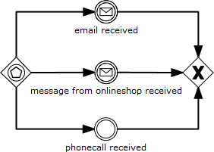

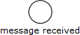
Synonyme Darstellung von Sachverhalten
Der Geschäftsprozess „Reklamation“ kann
durch ein eingehendes Telefongespräch ODER
durch eine eingehende E-Mail-Nachricht ODER
durch eine eingehende Systemnachricht ausgelöst werden.
!?
unspezifiziertes
Startereignis
Unterschiedliche
Startevents
Ereignis-basiertes Gateway
Mehrfach Startereignis

Slide 22
Problem der Mehrdeutigkeit
Interpretationsspielräume der Gebrauchssprache
…entnehme Suppe und Salat oder Nachspeise.
Suppe entnehmen
Suppe entnehmen
?
Salat
entnehmen
Salat
entnehmen
X
X
Nachspeise entnehmen
Nachspeise entnehmen
…(Suppe und Salat) oder Nachspeise.
…Suppe und (Salat oder Nachspeise).

Slide 23

Verwendung von Gateways
Vermeidung von „Deadlocks“ durch angeheftete Kompensationen
Deadlock bei fehlgeschlagener Warenbuchung im Lager!
Wareneingang fakturieren
Buchung erfolgreich?
Wareneingang im Lager buchen
X
Ja
Nein
Buchung zurücksetzen
Kompensation bei
Ausnahmen
Wareneingang im Lager buchen
Buchungen zurücksetzen

Slide 24



Pools und Lanes
Abbilden von Verantwortlichkeiten
Task muss eindeutig einer Lane zugeordnet werden!
Post
Kollaborativ bearbeitete Aufgaben sind nicht abbildbar.
Logistik
Amazon
…
Buchhaltung

Slide 25



Pools und Lanes
Abstraktionsebenen
Abstraktionsebenen der Lanes nicht vorgegeben!
Logistik
Amazon
Herr
Mustermann

Slide 26

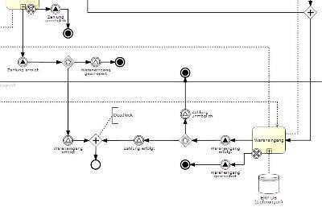
Zielgruppenorientierte Modellierung
Modellverifikation der Anwendergruppe
Wareneingang fakturieren
Ware annehmen
Ware prüfen
Wareneingang im Lager buchen
Bei Ausnahme oder Fehler Nachricht an Faktura und Abbruch der Buchung!

Slide 27
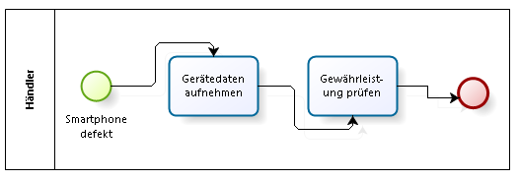
Einheitliches Eingangs- und Ausgangsverhalten von Sequenzflüssen
Das einheitliche Ein- und Ausgangsverhalten von Sequenzflüssen dient der Übersichtlichkeit und zum Verständnis des Prozesses.

Slide 28
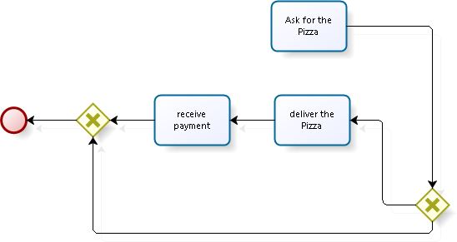
Einhaltung der Modellierungsrichtung bei Sequenzflüssen
Die Modellierung von Sequenzflüssen darf nicht entgegen der einheitlichen Richtung (definiert als Diagrammattribut) laufen. Es wird empfohlen, keine unnötigen Sequenzflüsse zu modellieren, damit das Prozessmodell so einfach wie möglich gehalten wird.

Slide 29
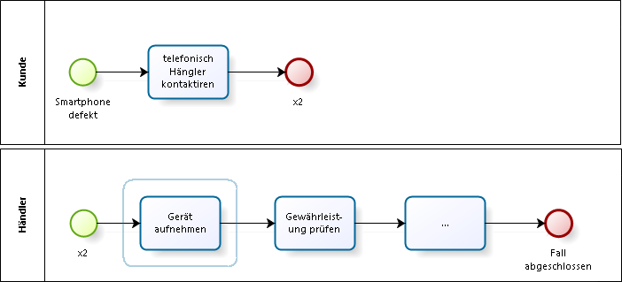
Häufige Fehler

Slide 30
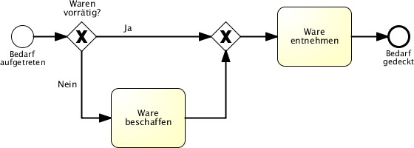

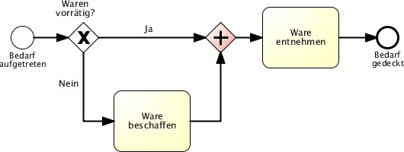
Abwesenheit von Verklemmungen (Deadlocks)

Slide 31
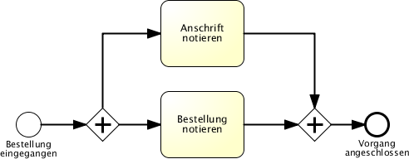
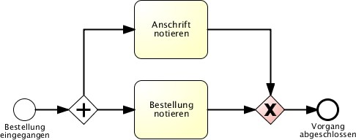
Abwesenheit von Multi-Merges

Slide 32
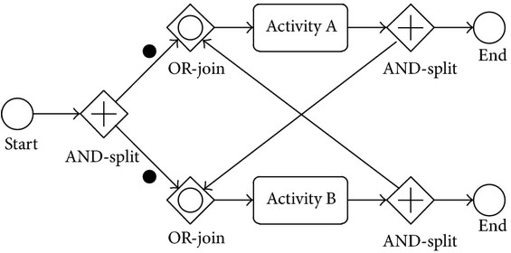
Vicious Circle
Quelle: http://www.hindawi.com/journals/isrn/2013/507984.fig.0018.jpg (Abruf 18.06.2015) ;Theoretische Grundlage siehe [7]

Slide 33

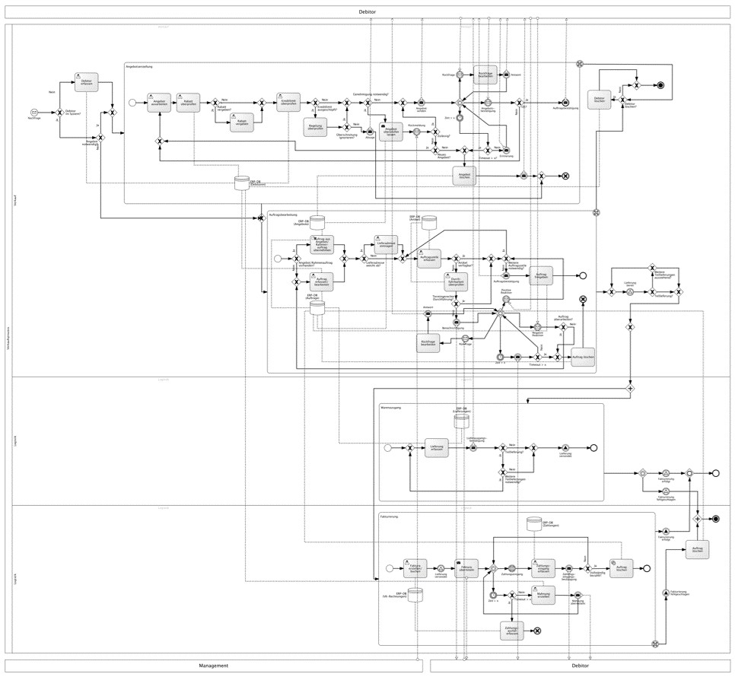
Aussagenorientierte Modellierung
Reduzierung der Elemente
Debitor
Probleme:
Verifikation?
Optimierung?
Anpassung?
Abstraktion?
Verkauf
Logistik 1
Logistik 2
Management

Slide 34
Wiederholung – Wie gut hast du es verstanden?
https://play.kahoot.it/v2/?quizId=ca6bf956-e922-4fd9-951b-69dc9cac7626

Slide 35
Workflows
Definition und Abgrenzung

Slide 36
Definition Workflow
Prozessoptimierung
Prozesse und Arbeitsabläufe
Kein synonym zu Geschäftsprozess
Workflow = Automatisierung eines Geschäftsprozesses
Ein Solcher Arbeitsprozess hat sowohl ein eindeutiges Ende als auch einen Anfang
Ergebnis des Workflow Managements ist die Gestaltung des richtigen (optimalen) Arbeitsablaufs.

Slide 37
Definition Geschäftsprozess
Prozessebene:
Unterprozesse
Start- und Endzeitpunkt
Liefern bestimmtes Ergebnis
Aktivitätsebene:
Unterschiedliche Aktivitäten
Festlegung der Aktivitäten

Slide 38
Definition Geschäftsprozess

Slide 39
Abgrenzung von Geschäftsprozessen und Workflows
Workflow und Prozess häufig verwechselt
Workflow = Koordinierung einzelner Prozesse
Workflow Teil des Geschäftsprozessmanagements
Schwerpunkt auf Verteilung von Aufgaben

Slide 40
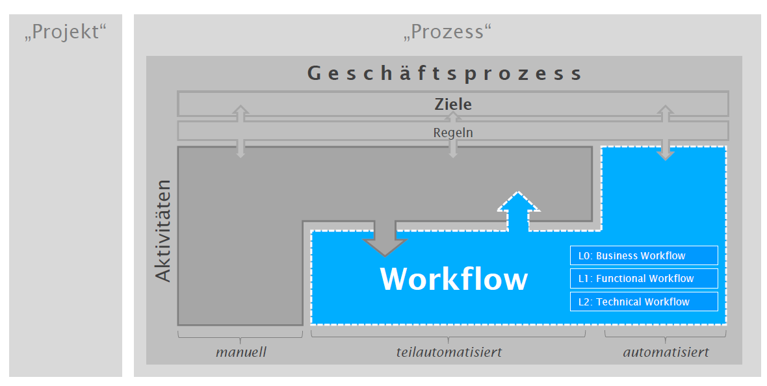

Slide 41
Was beschreibt die Workflow Ebene?
Prozesse und Aktivitäten in Geschäftsprozess automatisieren
Aktivitäten in kleinstmögliche Arbeitsschritte zerlegen
Arbeitsschritte abbilden und abarbeiten

Slide 42
Workflow Management
Informationstechnische Unterstützung bei Geschäftsprozessen
Workflow nur automatisierter Ablauf
Workflow-Management initiieren, steuern und überwachen
Dafür werden Workflow-Management Systeme genutzt
Axon.ivy, Camunda, etc…

Slide 43
Workflow Management System

Slide 44
Workflow Management System
Man hat keinen festen Ablauf
Variables Reagieren auf bestimmte Sachlagen
Durch Standardfunktionen eines WfMS wird viel Arbeit und Zeit gespart
Schaffen von klar zugeordneten Aufgaben und Entscheidungen
Durch WfMS kann man beispielweise Papierflut verhindern und einfache Schnittstellen entwerfen
Bearbeitungszeit und die damit verbundenen Kosten werden verringert

Slide 45
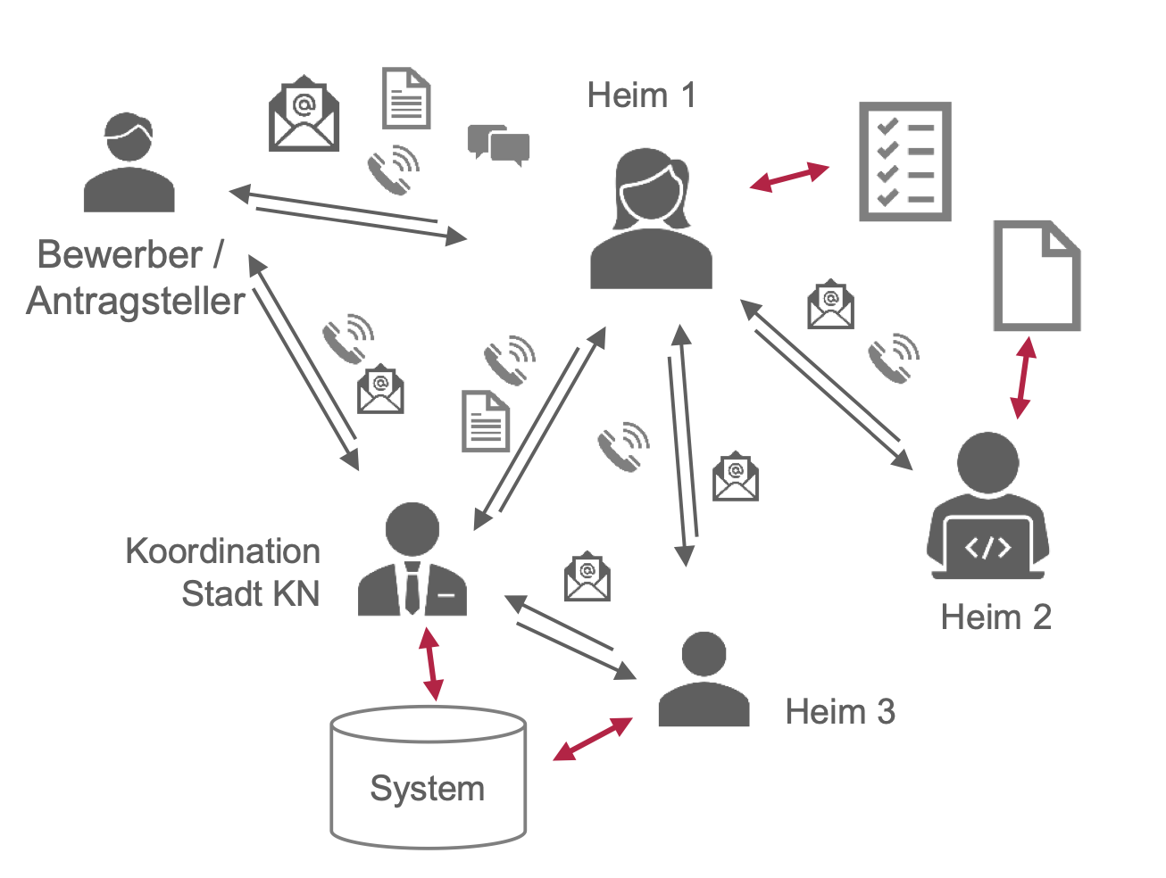



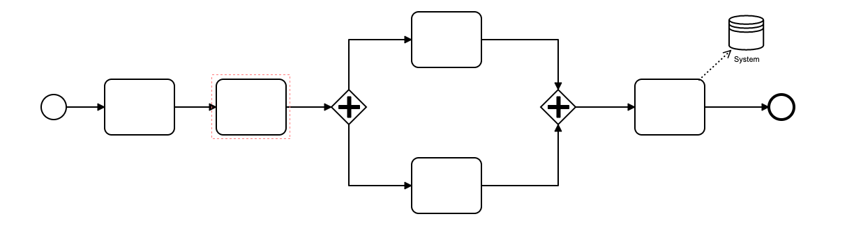


Klassischer Prozess vs. Digitalisierter Prozess

Slide 46
Kriterien zur Wahl des WfMS
Anhand der zugrunde liegenden Technologie auswählen
Wo sind meine Mitarbeiter fit?
Wie einfach ist es Schnittstellen zu entwerfen
Wird zum verwenden dieser WfMS besonderes Know-How benötigt
Wie teuer ist die Lizenz?

Slide 47
Vorteile von Workflows
Sicherstellung der Arbeitsabläufe
Optimierung der Arbeitsabläufe
Erhöhung der Transparenz
Verbesserung der Kommunikation
Aktuelle Informationen für bessere Entscheidungen
Optimiert die vorhandenen Prozesse und lässt Mitarbeiter besser zusammenarbeiten
Vereinfacht Monitoring
Schwachstellen werden leichter aufgedeckt

Slide 48
Kritik und Probleme
Starre Vorgabe
Ändernde Geschäftswelt
Sinkende Motivation
Abweichungen
Fehler werden zugeordnet
Mitarbeiter austauschbar

Slide 49
Wie erstelle ich einen Workflow?
Überblick verschaffen (Skizze)
Geschäftsprozess-Modellierung
Workflow-Modellierung
Workflow regelmäßig überprüfen und anpassen

Slide 50
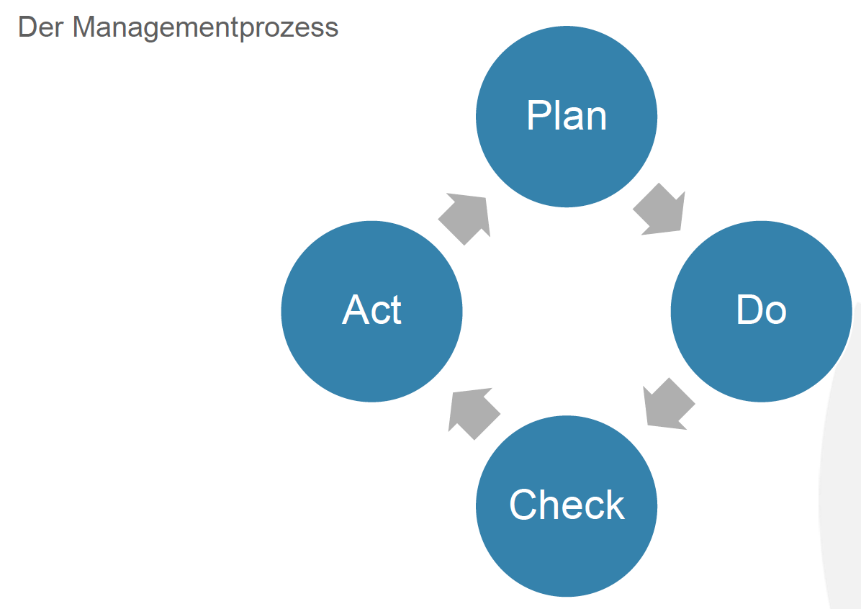
…und danach?

Slide 51
Wiederholung – Wie gut hast du es verstanden?
https://play.kahoot.it/v2/?quizId=137f60d8-4589-4ff7-8627-8ca43e2806dd

Slide 52
Camunda

Slide 53
Warum Camunda?
Open source Programm
Vielseitiges Tool zum Modellieren und Automatisieren von Prozessen
Umfasst PBMN und DMN Tasks
Camunda vereint verschiedene Engines
Lässt sich in Java implementieren
Bekanntestes Automatisierungstool aktuell (State of the Art)

Slide 54

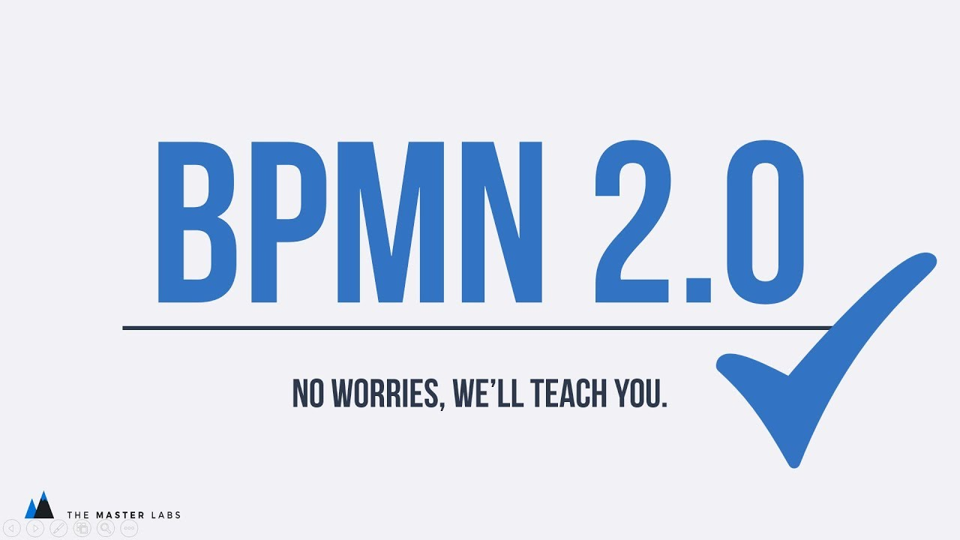

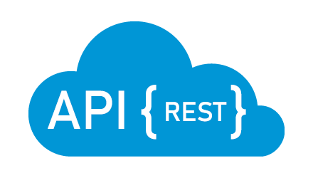
Camunda Languages
Notes:
BPMN 2.0 Bild: https://www.google.com/search?q=bpmn+2.0+logo&tbm=isch&ved=2ahUKEwiW0JmqlobqAhUHHuwKHaOACx8Q2-cCegQIABAA&oq=bpmn+2.0+logo&gs_lcp=CgNpbWcQAzICCAA6BAgAEEM6BAgAEB46BggAEAgQHjoECAAQGFC4CVjhFWDhF2gAcAB4AIABY4gB1AOSAQE1mAEAoAEBqgELZ3dzLXdpei1pbWc&sclient=img&ei=XaXoXtatIIe8sAejga74AQ&bih=1049&biw=2146&client=firefox-b-d#imgrc=-7rP0X-sdKY-YM
Java Logo: https://de.cleanpng.com/png-6w2l05/download-png.html
JS Logo: https://www.pngwing.com/de/search?q=REST+API
REST Logo: https://www.google.com/search?q=rest+api+logo+png&tbm=isch&ved=2ahUKEwiV_ICmmIbqAhXVIMUKHcmcBV8Q2-cCegQIABAA&oq=rest+api+logo+png&gs_lcp=CgNpbWcQAzIECAAQEzIICAAQCBAeEBM6BggAEB4QEzoICAAQBRAeEBNQieICWMvuAmCk7wJoAHAAeACAAW-IAa4CkgEDMi4xmAEAoAEBqgELZ3dzLXdpei1pbWc&sclient=img&ei=bafoXtWRJdXBlAbJuZb4BQ&bih=1049&biw=2146&client=firefox-b-d#imgrc=UDpx_fz3ZoC6sM

Slide 55
Camunda Server
Apache Tomcat 6.0 / 7.0 / 8.0
JBoss Application Server 7.2 and JBoss EAP 6.1 / 6.2 / 6.3 / 6.4
Wildfly Application Server 8.2 / 10.0
IBM WebSphere Application Server 8.0 / 8.5 (Enterprise Edition only)
Oracle WebLogic Server 12c (12R1,12R2)

Slide 56
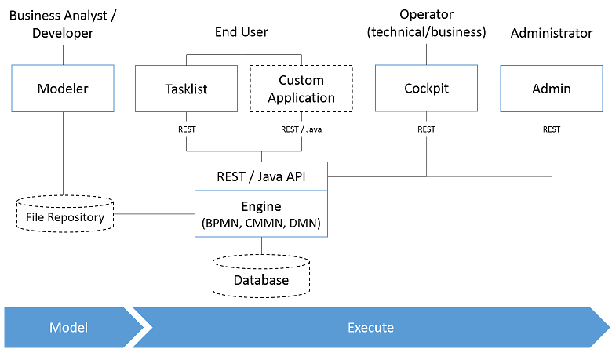
Funktionsweise von Camunda

Slide 57
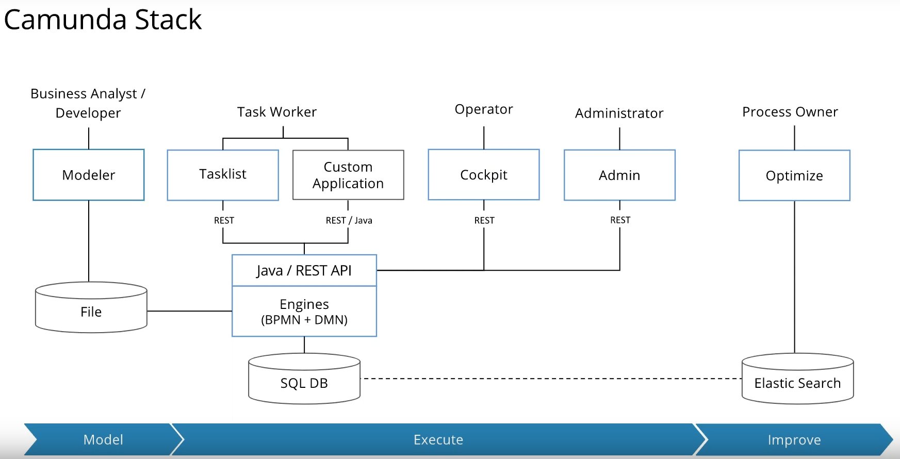
Funktionsweise von Camunda

Slide 58
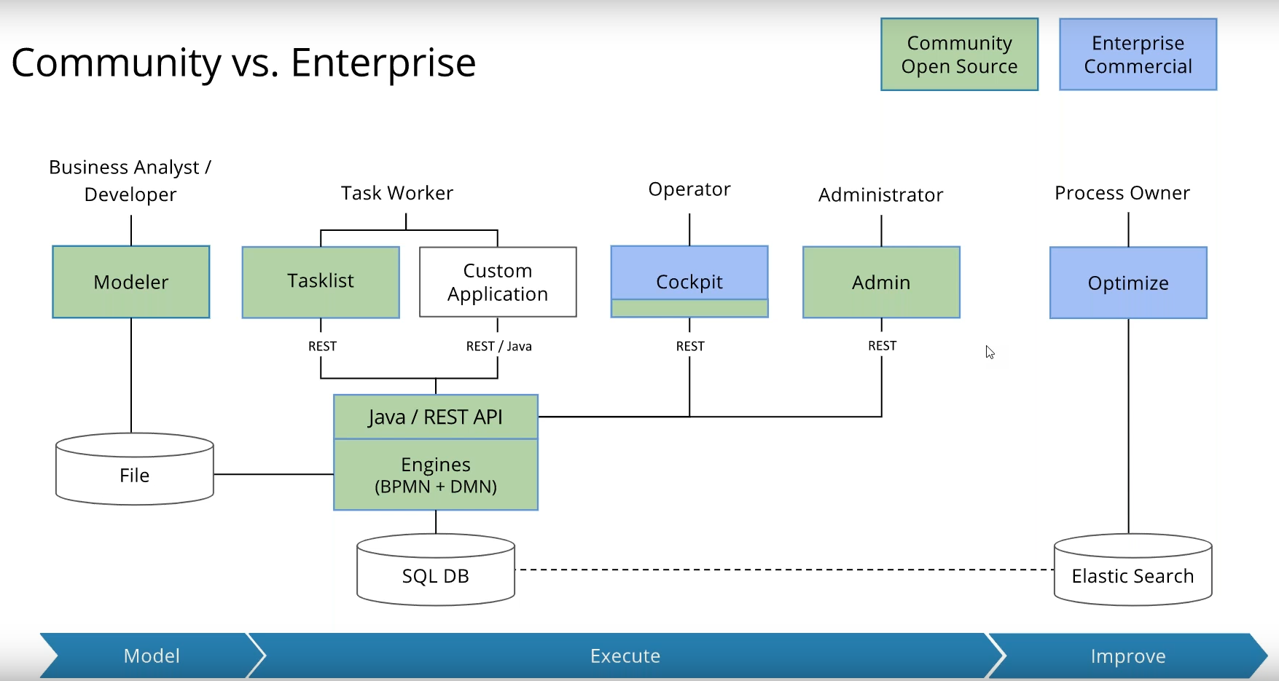
Inhalte der kostenfreien Version
Die kostenfreie Version reicht für unser Vorhaben aus!

Slide 59
Camunda Modeler

Slide 60
Installation Guide
Gehe auf die Camunda Seite
Klicke auf Downloads
Wähle den Camunda Modeler aus
Klicke auf Download
Alternativ: https://camunda.com/download/modeler/

Slide 61
Implemented Standards
BPMN 2.0
CMMN – Case Management Model and Notation
DNS – Decision Model and Notation

Slide 62
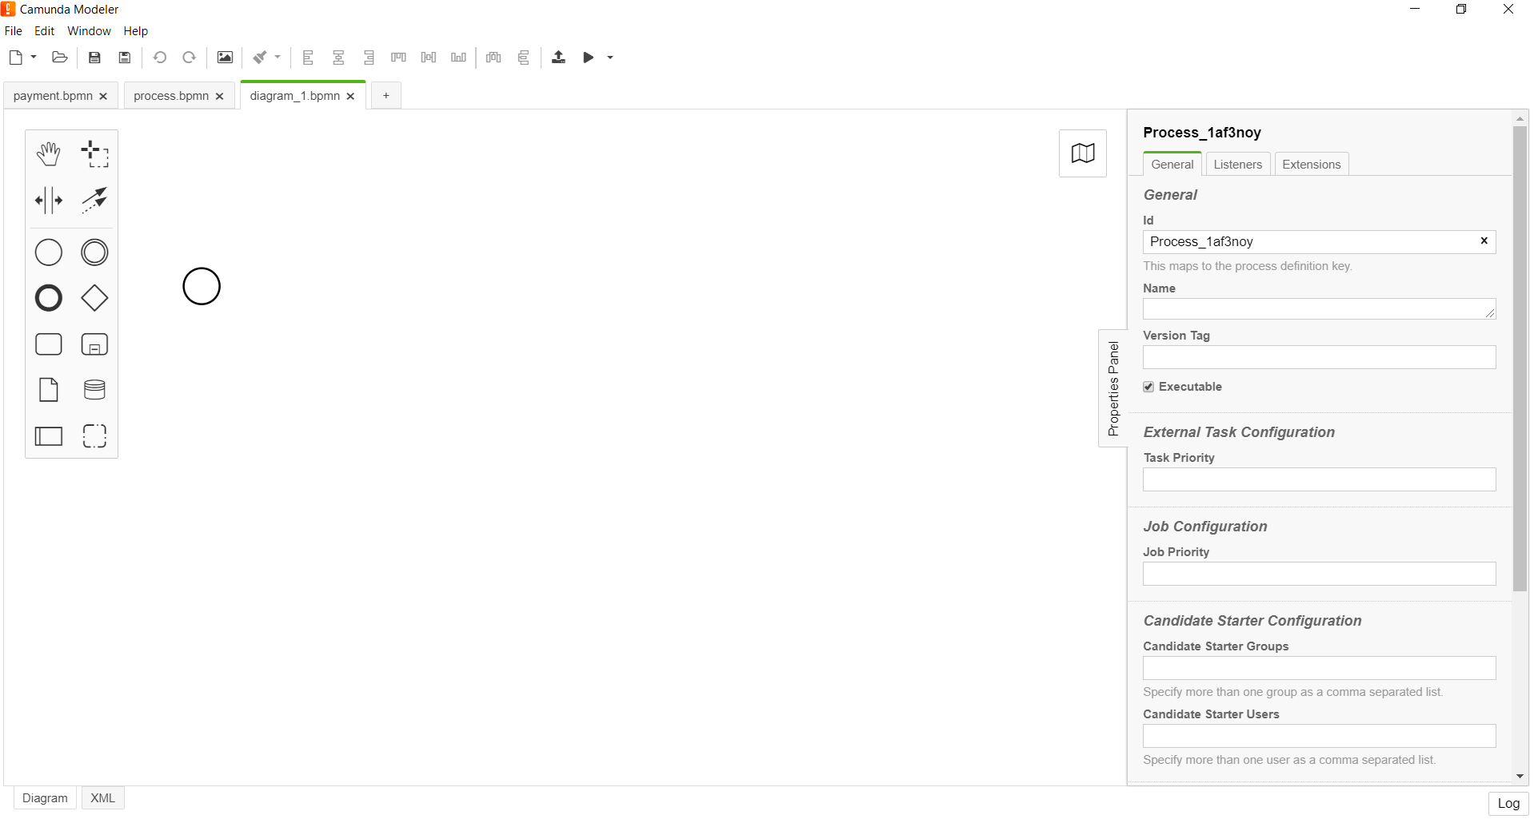
Startseite Camunda
Um das erste BPMN Model zu erstellen schaut
euch Quickstart auf der Camunda Seite an.
https://docs.camunda.org/manual/7.5/modeler/camunda-modeler/bpmn/#quickstart

Slide 63
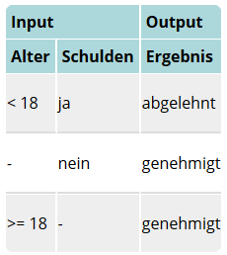
DMN – Decision Model and Notation
Decision Requirements Graphs (DRG)

Slide 64
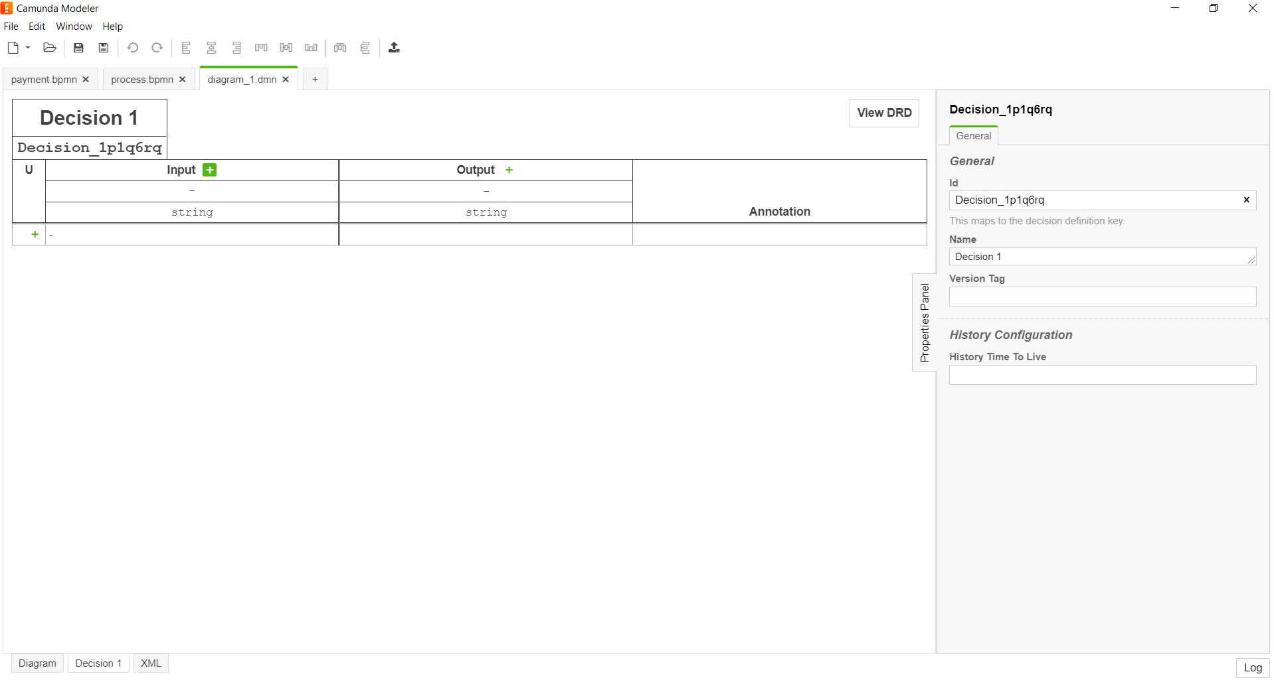
Camunda DMN-Table Startseite
Um das erste DMN-Table zu erstellen schaut
euch Quickstart auf der Camunda Seite an.

Slide 65
Camunda Cockpit
Komponenten und Funktionen

Slide 66
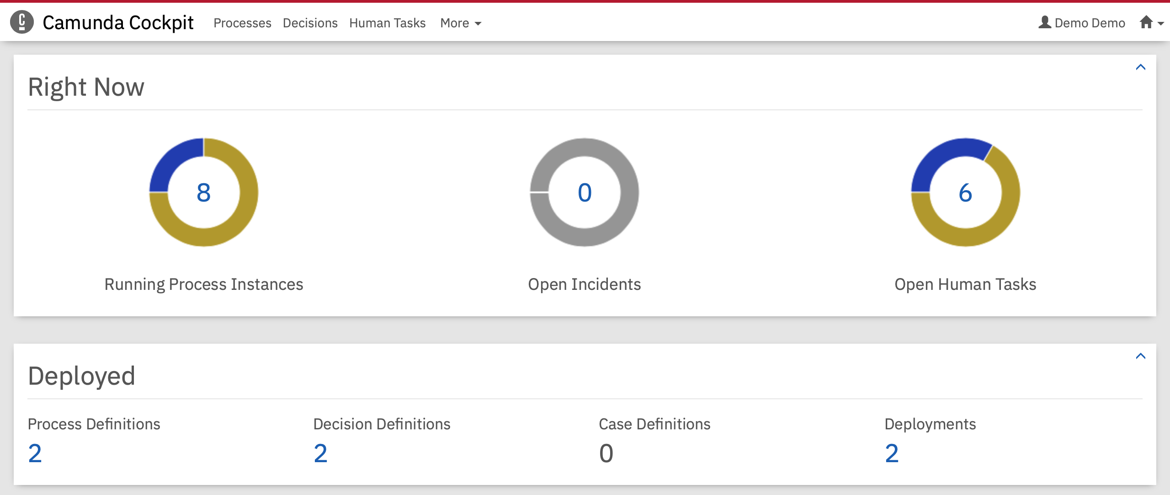
Camunda Cockpit
Camunda Cockpit ist eine Web-Applikation für die Beobachtung und den Betrieb von Prozessen
Bietet Zugriff auf BPMN Prozesse und DMN Entscheidungen
Erlaubt es, durch laufende oder beendete Instanzen zu suchen und Operationen an diesen durchzuführen

Slide 67
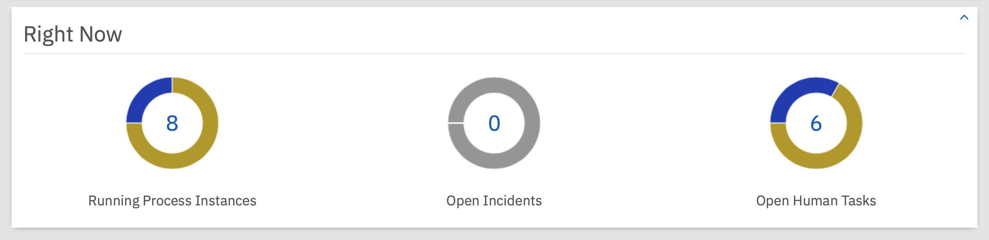
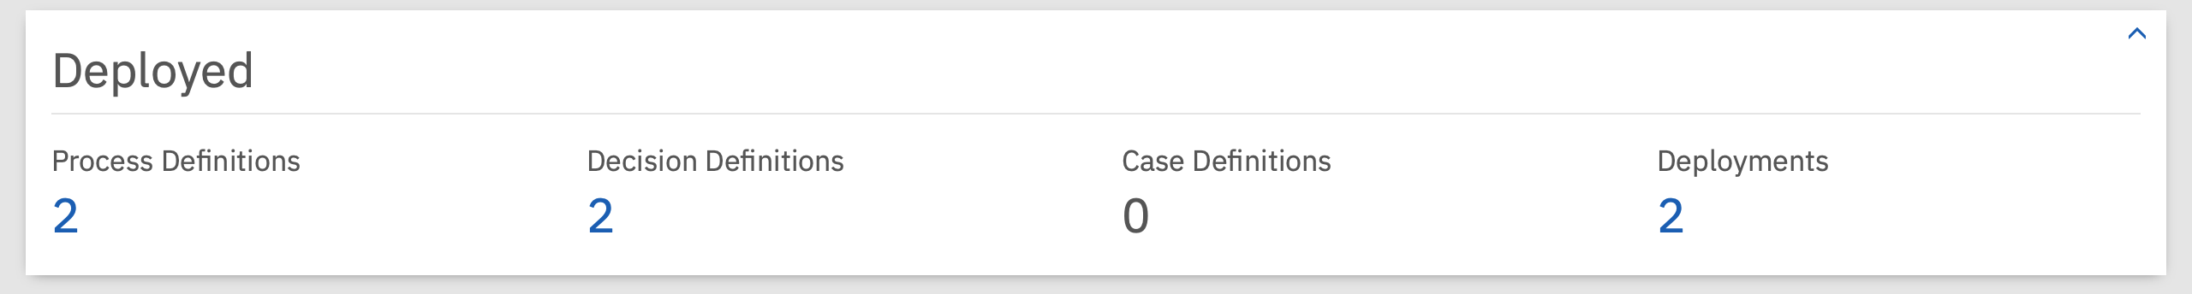
Dashboard
Das Dashboard ist der Einstiegspunkt für die Kontrolle der Prozesse.
Es lässt sich durch Plug-Ins individualisieren, z.B. durch eine Übersicht über alle bereitgestellten Prozesse.

Slide 68
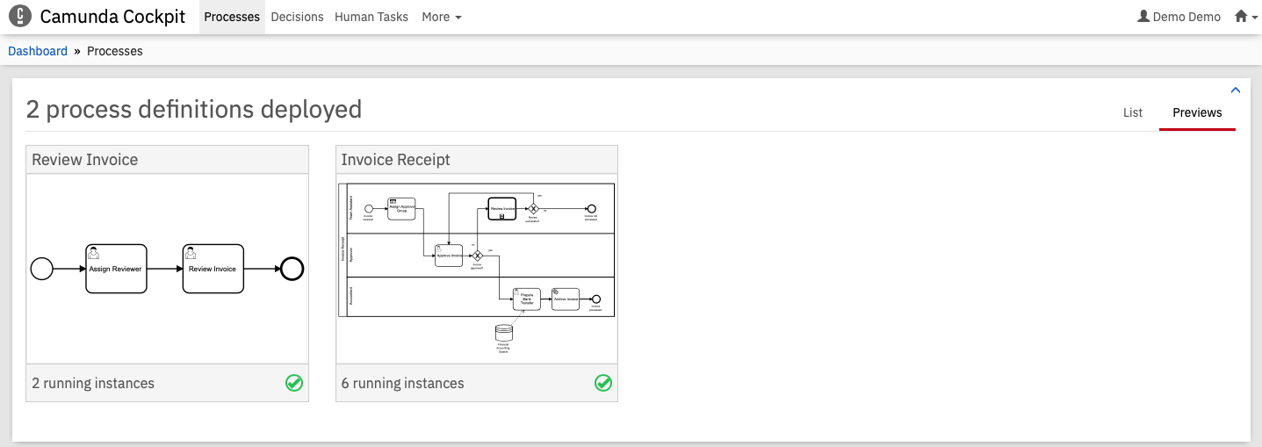
Processes
Übersicht über alle bereitgestellten Prozessdefinitionen &
Beobachtung der Zustände und Anzahl der Instanzen

Slide 69
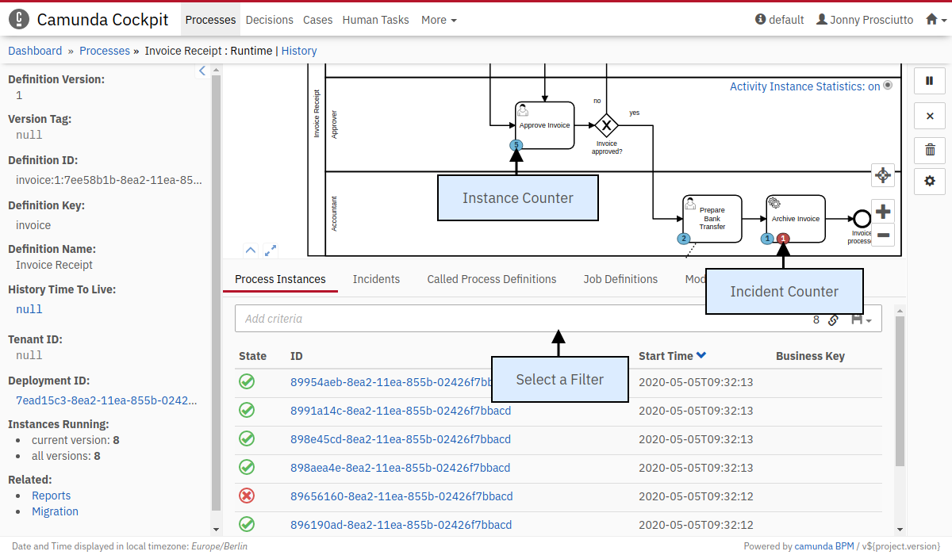

Process Definition View
Diese Sicht bietet Information über die Definition und den Status eines Prozesses
Laufende Instanzen

Slide 70
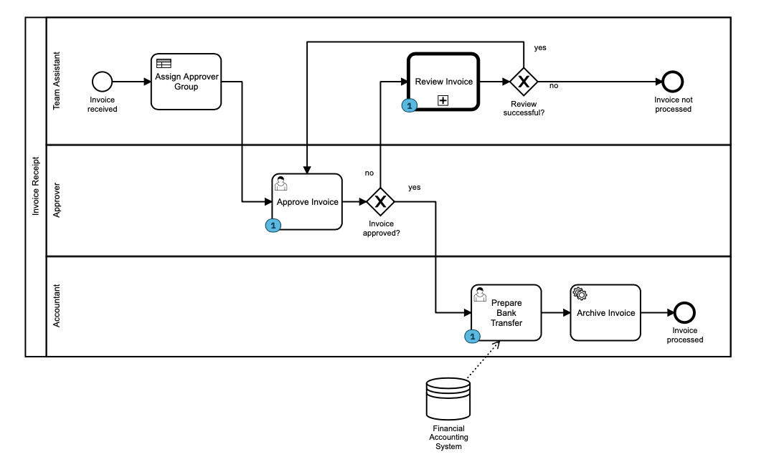
Process Definition View
Auf der linken Seite kann man die Versionen des Prozesses auswerten und sehen, wie viele Instanzen der Versionen momentan laufen
Vorfälle in den laufenden Prozessinstanzen werden durch einen Instanz-Zähler im zugehörigen Diagramm dargestellt, sodass es einfach ist, fehlgeschlagene Aktivitäten zu lokalisieren

Slide 71
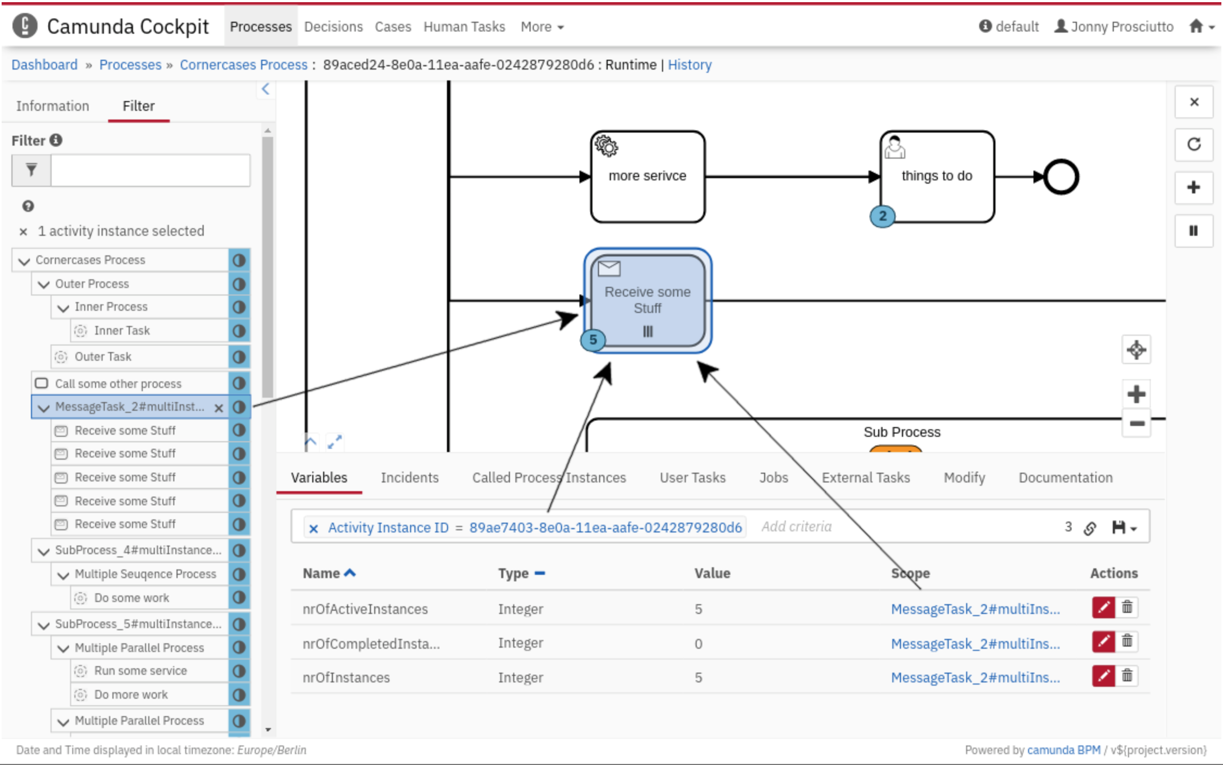
Process Instance View
Diese Sicht erlaubt es, eine einzelne Prozessinstanz aufzufächern
und dessen laufende Aktivitäten, sowie Variablen, Aufgaben, etc. zu erkunden

Slide 72
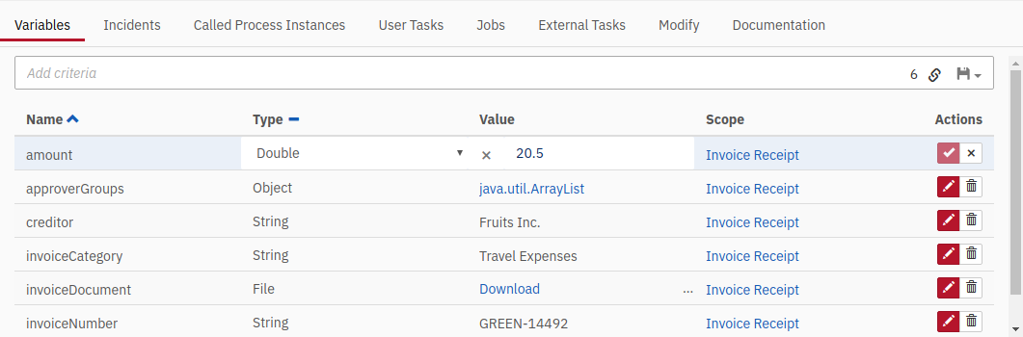
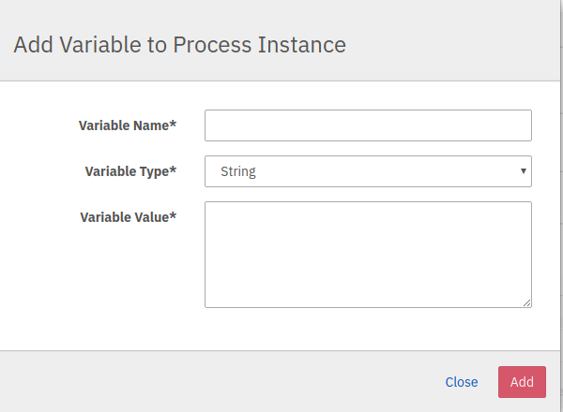

Add, Edit and Filter Variables
Variablen editieren
Variablen filtern

Slide 73

Process History
In der History-Sicht der Prozessdefinition kann eine Übersicht über
alle laufenden und beendeten Prozessinstanzen eingesehen werden

Slide 74

Failed Jobs
Ungelöste Vorfälle von Prozessinstanzen oder Unterprozesinstanzen
werden im Cockpit als failed jobs angegeben

Slide 75

Deployment View
Übersicht über alle Deployments, dessen Ressourcen und dem Inhalt dieser Ressourcen.
Es erlaubt einem das Löschen existierender und dem Kreiieren neuer Deployments,
aber auch das Redeployment alter Ressourcen,

Slide 76

Open Tasks Dashboard
Das Open Tasks Dashboard kann genutzt werden,
um zu sehen wie die offenen Tasks durch individuelle Faktoren verteilt sind
Wie sind die Tasks allgemein verteilt?
Wie sind die Tasks innerhalb der Gruppen verteilt?
Filtern nach spezifischen Tasks.

Slide 77
Camunda Tasklist
Komponenten und Funktionen

Slide 78

Tasklist
Auf dem Dashboard der Tasklist kann eine Übersicht über
die ausstehenden Tasks erhalten werden

Slide 79




Wichtige Komponenten der Tasklist
Prozess starten
Task erstellen
Ergebnisse filtern
Suche, Task View und Task Details

Slide 80

User Assignment
Damit die User wissen, an welchen Tasks sie arbeiten müssen, müssen diese entsprechend zugewiesen werden, damit diese einfacher auffindbar sind

Slide 81

Task Lifecycle
Task Lifecycle zeigt an, welche Übergänge von Camunda unterstützt werden

Slide 82
Programmieren…
Platzhalter

Slide 83
Clean Code
Durch bestimmte Prinzipien schafft man:
Klare Lesbarkeit von geschulten Entwicklern
Ersichtlicher Zusammenhang
Verständlichkeit von Aufgaben der einzelnen Klassen

Slide 84
Prinzipien von Clean Code
Klassen und Methoden werden klein geschrieben
Klassen und Methoden haben eine eindeutige Aufgabe, welche durch die Benennung vorhersehbar ist
Benennung von Klassen, Methoden und Variablen soll verständlich sein
Klassen werden groß geschrieben
Der Code wurde ausreichend getestet (JUnit Tests sind vorhanden)
Strings und Nummern, die häufig benutzt werden als Konstanten deklarieren

Slide 85
Weitere Clean Code Prinzipien
„Keep it simple“ –> Der Code soll so einfach wie möglich sein
Unnötige Komplexität soll vermieden werden
Es sollen keine Dopplungen im Code auftauchen
Alles was nicht gebraucht wird -> Löschen

Slide 86
Continuous Integration
Durch “Continuous Integration“ schafft man es die nur funktionierende Bausteine in sein Programm einzubauen
Sehr wichtiger Schritt in der Agilen Arbeitsweise
Agil = inkrementell, iterativ, empirisch
Vor allem um iterativ und in Inkrementen zu arbeiten hilft die „Continuous Integration“

Slide 87
Ablauf der Continuous Integration
Es erfolgt die lokale Entwicklung eines “Bausteins“
Versionierung durch Git
Git mit webbasiertem Onlinedienst zur Versionsverwaltung verbinden (Bitbucket, Github, etc.)
Durch lokales Git Änderungen auf Versionsverwaltung „pushen“
Dann erfolgt ein automatischer Build über Jenkins
Alle Tests und Änderungen werden überprüft
Nach erfolgreichem Build + Analyse erfolgt das Deployment

Slide 88
Unit Tests
Was machen Unit Tests? -> Sie testen Spezialfälle
Die einzelnen Unit Tests sind isoliert und unabhängig voneinander
Diese Tests sind voll automatisert und testen immer nur eine Funktion
Ergebnis: Erfolgreich oder Fehlgeschlagen
Frameworks: Junit, AssertJ, Mockito, PowerMock, Hamcrest

Slide 89
Ablauf beim Schreiben von Tests
Der Test wird zur “passenden“ Funktion geschrieben
Ausführen des Tests
Bei fehlschlagen: Code überarbeiten und erneutes Testen
Führe dies für jede Funktion aus, bis alle Tests erfolgreich sind

Slide 90
Camundathon
Die Nacht der Modellierung

Slide 91
Was ist Camundathon – Nacht der Modellierung ?
kreativer Abend von Studenten für Studenten
Aufgaben der anderen Studierenden lösen mit Realitätsbezug
Austausch mit anderen Studenten und Professoren in angenehmer Atmosphäre
Netzwerken
Wissensanwendung und dem anschließenden sicheren Umgang mit der Modellierungssprache BPMN 2.0

Slide 92
Rahmenbedingungen:
Gruppen von maximal vier Teilnehmern
Die Teilnahme ist FREIWILLIG
Workflow mithilfe von Camunda
Themenvorschläge nach der ersten Woche über Moodle o.Ä. an die leitende Person kommuniziert
Erfolgreiches Einreichen einer Aufgabe wirkt sich positiv auf Ihre Klausur aus (Bonuspunkte oder andere Anreize)
Diskussionen und Austausch erwünscht

Slide 93
Aufgabenstellung Camundathon
Jedes Modell sollte folgende Teile beinhalten:
Start Event
Service Task
User Task
Script Task (Bspl.: Validierung des Alters, Berechnung,...)
Gateway
JUnit Test
End Event

Slide 94
Szenario - Camundathon
Sie erstellen einen Workflow mithilfe von Camunda. Dieser soll eine angebotene Leistung der Hochschule automatisieren bzw. digitalisieren. Die erste Woche wird dafür genutzt, das passende Thema zu finden und gegebenenfalls auch schon erste Prototypen/MVP‘s zu generieren.

